Slide 1
Sample App 스토리보드
문서 버전 | v.1.0
문서 구분 | STORY BOARD
훈련과정명 | 안드로이드네이티브&하이브리드앱개발자양성 | 작성자 | 박정훈

Slide 2
Sample 앱 서비스 구분
Sample 앱
Android App
(Native App : client)
관리자 Page
(Web service)
로그인
로그인
- 로그인
- 메인
- 서브
- 앱 소개
-내 정보
-설정
- 회원관리
- 콘텐츠 관리
- 답글 관리
- 서버관리
- 데이터베이스
- 설정

Slide 3
Sample 화면 구조도
사용자( Client ) : Mobile App
Intro Activity
Login Activity
Sign Up Activity
Ⅱ. 앱 로그인
Ⅲ. 로그인, 회원가입
IV. 메인 화면
Ⅴ.옵션 창
E-mail Login Activity
Main Activity
Story List Fragment
Calendar Fragment
Shared Post Fragment
Worry Fragment
I. 앱 인트로

Slide 4
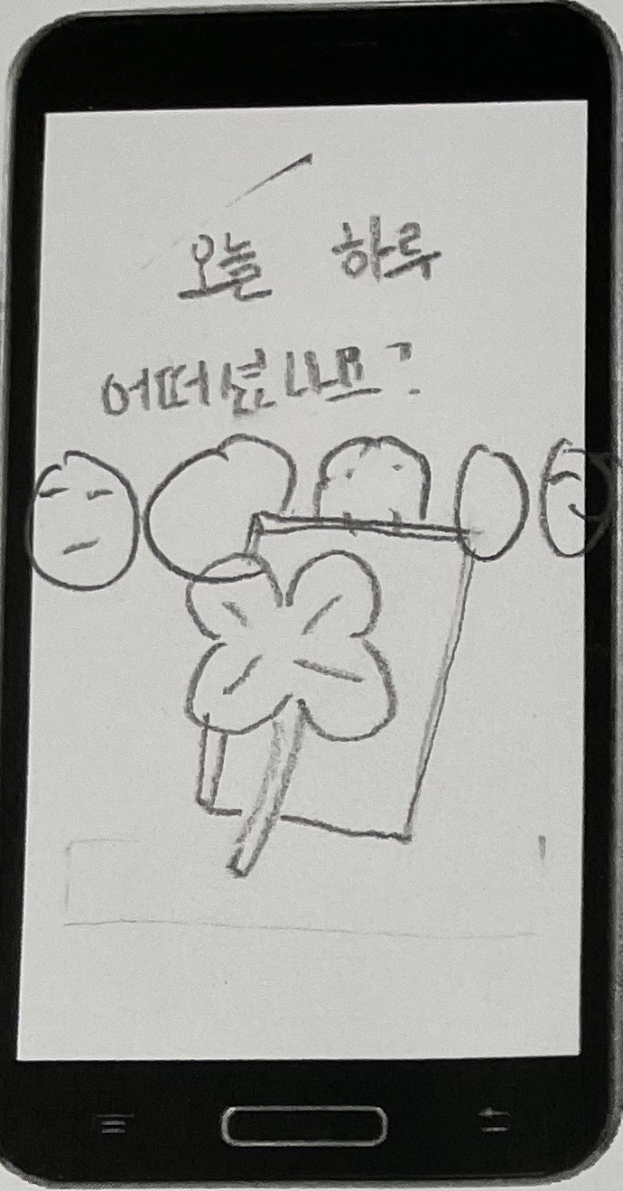
 | Project | Sample App | 문서명 | 스토리보드 |  | 버전 | v1.0
 | 시스템명 | Android Mobile Phone & Tablet | 개발방법 | NativeApp |  | page | 1
 | 화면구분 | Intro Activity | 서비스구분 | 사용자(Client) |  | 작성자 | 박정훈
 |  |  |  |  | 화면설계
 |  |  |  |  | 1. 인트로 화면
 |  |  |  |  | 상세설명
 |  |  |  |  | 1. 2초정도 보여준 뒤 로그인 액티비티로 넘어간다

Slide 5
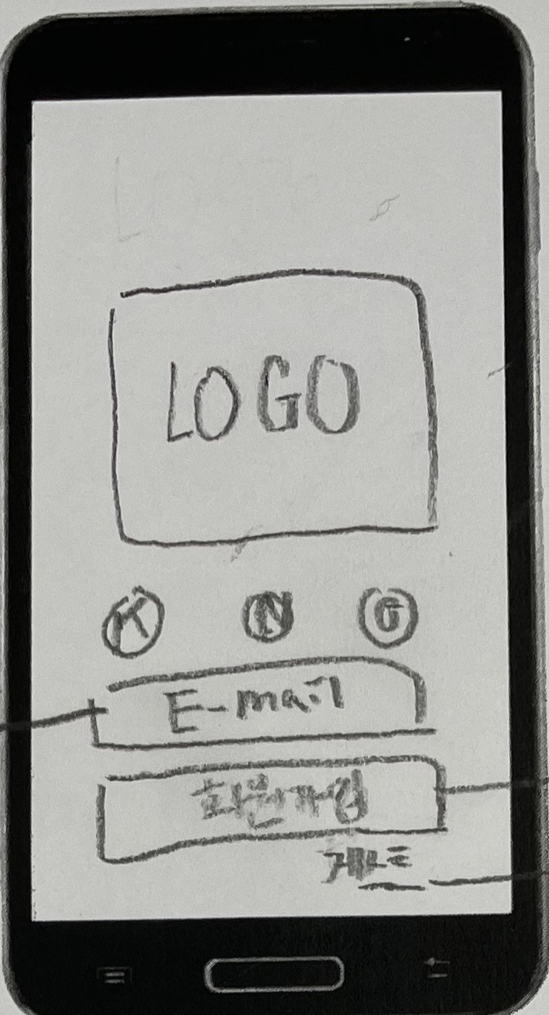
 | Project | Sample App | 문서명 | 스토리보드 |  | 버전 | v1.0
 | 시스템명 | Android Mobile Phone & Tablet | 개발방법 | NativeApp |  | page | 2
 | 화면구분 | Login Activity | 서비스구분 | 사용자(Client) |  | 작성자 | 박정훈
 |  |  |  |  | 화면설계
 |  |  |  |  | 1.로그인 화면
 |  |  |  |  | 상세설명
 |  |  |  |  | 로그인을 위한 화면이다. E-mail , Kakao, Naver, Google 계정을 이용한 로그인이 가능하고 로그인 했을 때 게시판 공유 기능과 앱을 사용하면서 사용하는 기록들을 서버에 저장할 수 있다. 게스트로 이용할 시 디바이스 내부 저장소에 저장되며 공유기능을 사용할 수 없다.

Slide 6
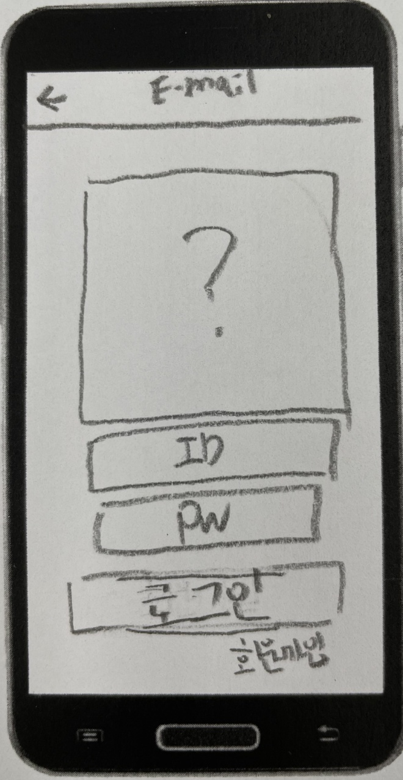
 | Project | Sample App | 문서명 | 스토리보드 |  | 버전 | v1.0
 | 시스템명 | Android Mobile Phone & Tablet | 개발방법 | NativeApp |  | page | 3
 | 화면구분 | E-mail Login Activity | 서비스구분 | 사용자(Client) |  | 작성자 | 박정훈
 |  |  |  |  | 화면설계
 |  |  |  |  | 1.이메일 이용 로그인 화면
 |  |  |  |  | 상세설명
 |  |  |  |  | 1.DB에 저장된 ID, PW 일치했을 때 로그인 버튼을 누르면 MainActivity로 이동 2. 회원가입 텍스트를 누르면 signupactivity(회원가입 화면)으로 이동

Slide 7
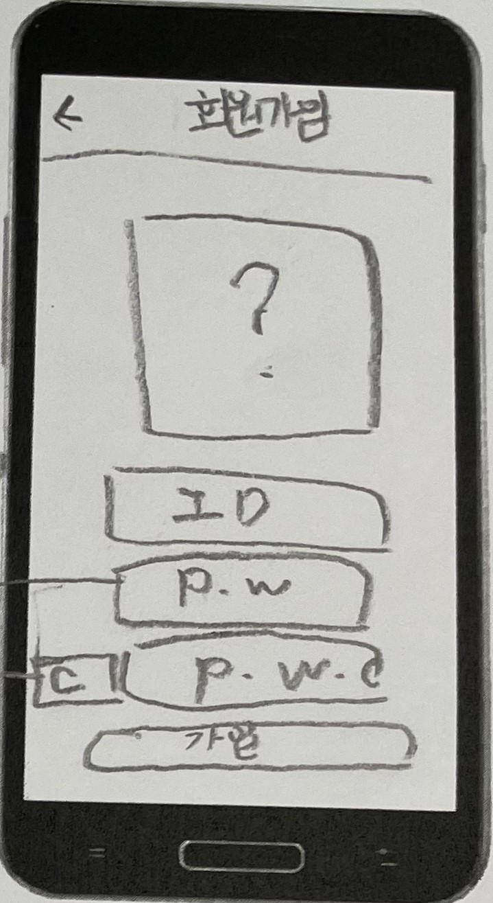
 | Project | Sample App | 문서명 | 스토리보드 |  | 버전 | v1.0
 | 시스템명 | Android Mobile Phone & Tablet | 개발방법 | NativeApp |  | page | 4
 | 화면구분 | Sign up Activity | 서비스구분 | 사용자(Client) |  | 작성자 | 박정훈
 |  |  |  |  | 화면설계
 |  |  |  |  | 1. 회원가입 화면
 |  |  |  |  | 상세설명
 |  |  |  |  | 1.E-mail 사용 회원가입 화면 2. ID 중복 유효성 검사 3. PW 일치 여부 확인가능 4. 가입 버튼 누르면 DB에 저장

Slide 8
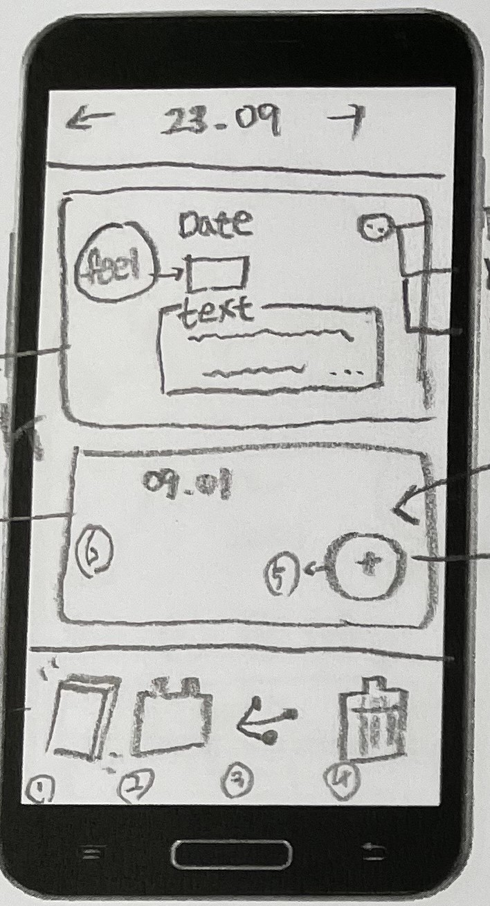
 | Project | Sample App | 문서명 | 스토리보드 |  | 버전 | v1.0
 | 시스템명 | Android Mobile Phone & Tablet | 개발방법 | NativeApp |  | page | 5
 | 화면구분 | MainActivity > Story List Fragment | 서비스구분 | 사용자(Client) |  | 작성자 | 박정훈
 |  |  |  |  | 화면설계
 |  |  |  |  | 1.로그인 다음 메인화면
 |  |  |  |  | 상세설명
 |  |  |  |  | 1.Bottom Navigation view a. Story List Fragment a1. 기록한 일상을 월 기준으로 나열해서 볼 수 있고 특정 일상을 클릭할 시에 상세한 정보를 볼 수 있음 a2. floating action button 클릭 시 글 작성 a3. overflow menu 클릭 시 수정, 삭제, 공유 가능 b. Calendar Fragment c. Shared Post Fragment d. Worry Fragment

Slide 9
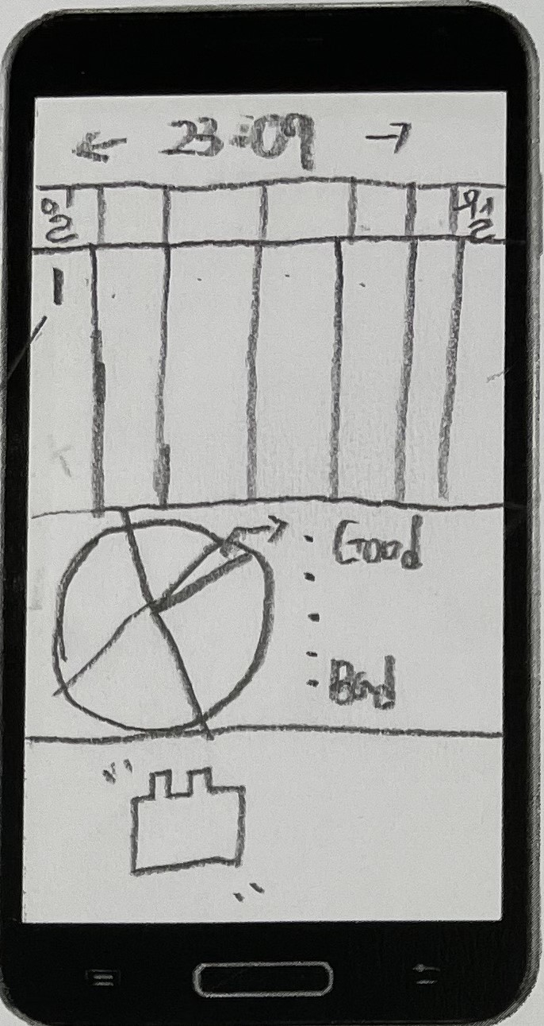
 | Project | Sample App | 문서명 | 스토리보드 |  | 버전 | v1.0
 | 시스템명 | Android Mobile Phone & Tablet | 개발방법 | NativeApp |  | page | 6
 | 화면구분 | MainActivity > Calendar Fragment | 서비스구분 | 사용자(Client) |  | 작성자 | 박정훈
 |  |  |  |  | 화면설계
 |  |  |  |  | 1.Bottom Navigation 중 Carlendar Fragment 에 해당하는 화면
 |  |  |  |  | 상세설명
 |  |  |  |  | 1. Story List Fragment 에서 작성한 기록을 캘린더에서 한눈에 작성여부를 확인할 수 있고 월 기준으로 기분들의 통계를 볼 수 있음.

Slide 10
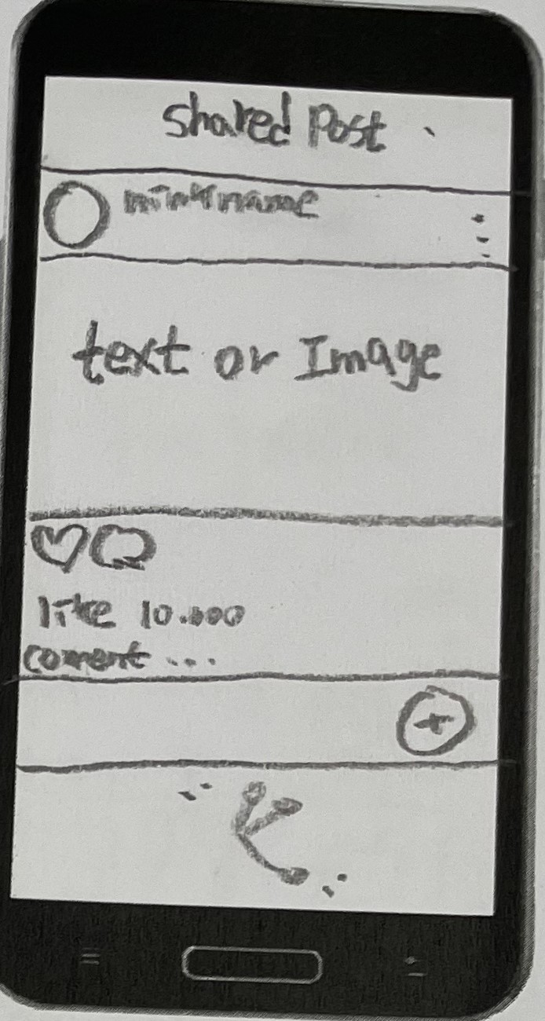
 | Project | Sample App | 문서명 | 스토리보드 |  | 버전 | v1.0
 | 시스템명 | Android Mobile Phone & Tablet | 개발방법 | NativeApp |  | page | 7
 | 화면구분 | MainActivity > Story List Fragment | 서비스구분 | 사용자(Client) |  | 작성자 | 박정훈
 |  |  |  |  | 화면설계
 |  |  |  |  | 1.Bottom Navigation 중 Shared Post Fragment 에 해당하는 화면
 |  |  |  |  | 상세설명
 |  |  |  |  | 사용자들 끼리 Story List Fragment 에서 작성할 게시글을 공유할 수 있는 공간 Overflow 버튼에선 본인 게시글 삭제, 수정 가능 타인 게시글은 신고기능

Slide 11
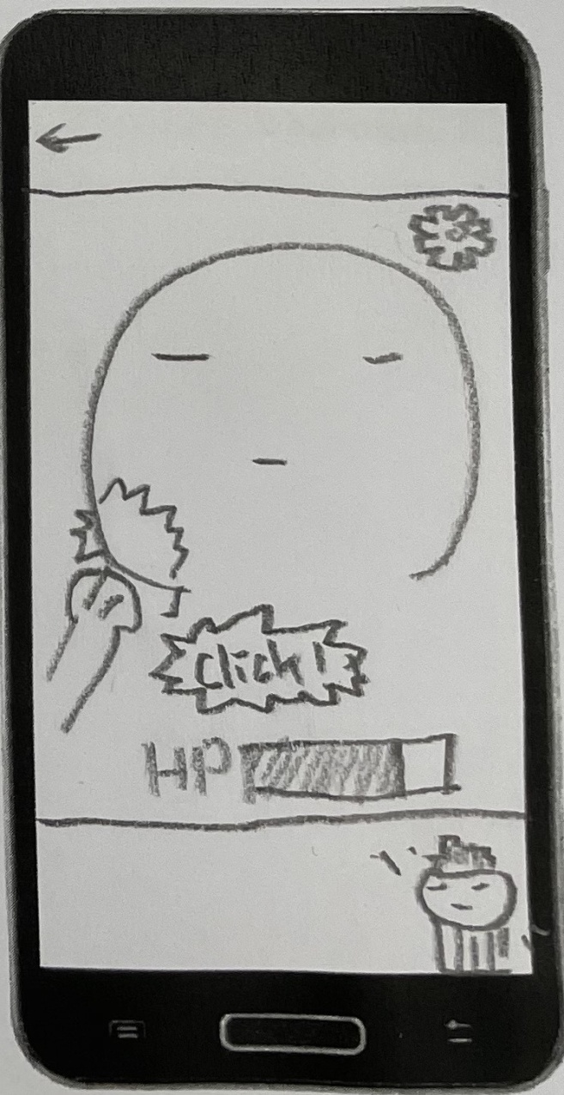
 | Project | Sample App | 문서명 | 스토리보드 |  | 버전 | v1.0
 | 시스템명 | Android Mobile Phone & Tablet | 개발방법 | NativeApp |  | page | 8
 | 화면구분 | LoginActivity > 로그인화면 | 서비스구분 | 사용자(Client) |  | 작성자 | 박정훈
 |  |  |  |  | 화면설계
 |  |  |  |  | 1.Bottom Navigation 중 Worry Fragment 에 해당하는 화면
 |  |  |  |  | 상세설명
 |  |  |  |  | 상단에 설정 버튼에서 소비할 형태의 스트레스를 고를 수 있음 중앙에 스트레스의 원인을 터치할 시 주먹 애니메이션이 나와 HP 를 0으로 만들면 끝

Slide 12
Sample 화면 구조도
관리자( Admin ) : Web page
 |  |  |  |  |  | 웹스토밍 홈페이지 (http://web-storming.co.kr)
회사소개 (About Us) |  |  | 홈페이지 (HomePage) |  |  | 쇼핑몰 (Shopping Mall) |  |  | 모바일 (Mobile) |  |  | 포트폴리오 (Portfolio) |  |  | 고객센터 (Price)
웹스토밍 소개 (About WebStorming) |  |  | 홈페이지 (HomePage) |  |  | 쇼핑몰 (Shopping Mall) |  |  | 모바일 (Mobile) |  |  | 홈페이지 (HomePage) |  |  | 묻고 답하기 (Q&A)
조직도 (Organization) |  |  | 진행절차 (Process) |  |  | 진행절차 (Process) |  |  | 진행절차 (Process) |  |  | 쇼핑몰 (Shopping Mall) |  |  | 자주묻는 질문 (FAQ)
오시는 길 (Contact Us) |  |  | 제작비용 (Price) |  |  | 제작비용 (Price) |  |  | 제작비용 (Price) |  |  | 모바일 (Mobile) |  |  | 견적문의현황 (On Going)

Slide 13
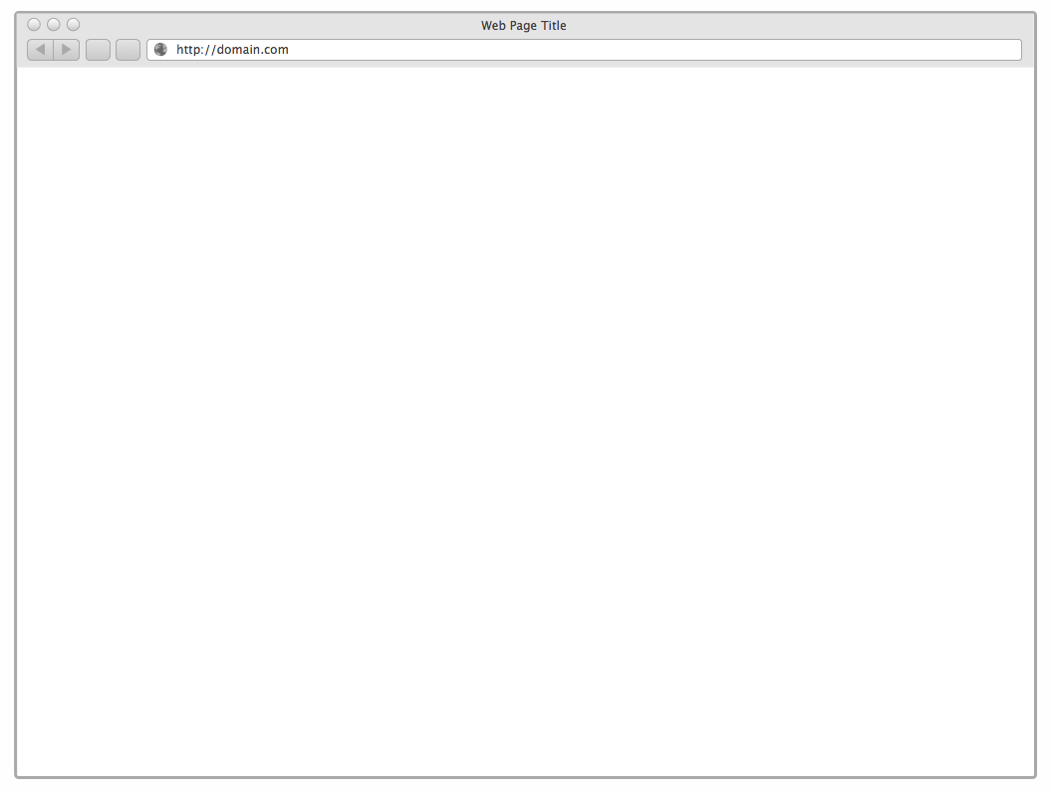
 | Project | Sample App | 문서명 | 스토리보드 |  | 버전 | v1.0
 | 시스템명 | Desktop Web Browser & Mobile Web Browser | 개발방법 | 반응형 웹사이트 |  | page | 6
 | 화면구분 | Admin.html> 게시글 관리 | 서비스구분 | 관리자(Admin) |  | 작성자 | 홍길동
 |  |  |  |  | 화면설계
 |  |  |  |  | 1.
 |  |  |  |  | 상세설명
 |  |  |  |  | 1.

Slide 14
 | Project | Sample App | 문서명 | 스토리보드 |  | 버전 | v1.0
 | 시스템명 | Desktop Web Browser & Mobile Web Browser | 개발방법 | 반응형 웹사이트 |  | page | 7
 | 화면구분 | Admin.html> 게시글 관리 | 서비스구분 | 관리자(Admin) |  | 작성자 | 홍길동
 |  |  |  |  | 화면설계
 |  |  |  |  | 1.
 |  |  |  |  | 상세설명
 |  |  |  |  | 1.

